Slide 1

ДЕПАРТАМЕНТ ТРУДА И СОЦИАЛЬНОЙ ЗАЩИТЫ НАСЕЛЕНИЯ ГОРОДА МОСКВЫ
ГБУ ЦССВ «АЛЫЕ ПАРУСА»
Обучающий семинар
25-26 ноября 2015 года
г. Владивосток
«Реформирование детского дома в Центр содействия семейному воспитанию: правовые, организационные, кадровые, методические аспекты»
Директор ГБУ ЦССВ «АЛЫЕ ПАРУСА»
Немтинова Ирина Альбертовна
127562, г.Москва, ул.Декабристов, д.8, кор.3, телефон: 8 (499) 907-93-55, факс: 8 (499)745-67-09,
e-mail: alye_parusa@dszn.ru
1

Slide 2
ДЕПАРТАМЕНТ ТРУДА И СОЦИАЛЬНОЙ ЗАЩИТЫ НАСЕЛЕНИЯ ГОРОДА МОСКВЫ
ГБУ ЦССВ «АЛЫЕ ПАРУСА»
Основная цель реформирования детского дома в Центр содействия семейному воспитанию – реализация права каждого ребенка жить и воспитываться в семье
Реструктуризация сети организаций для детей-сирот на территории субъекта РФ
Создание в организациях безопасных, приближенных к семейным, условий проживания и воспитания
Направления деятельности органов исполнительной власти субъектов РФ
Использование ресурсов организаций для детей-сирот в деятельности по профилактике социального сиротства, семейному устройству и социальной адаптации детей-сирот
127562, г.Москва, ул.Декабристов, д.8, кор.3, телефон: 8 (499) 907-93-55, факс: 8 (499)745-67-09,
e-mail: alye_parusa@dszn.ru
2

Slide 3
ДЕПАРТАМЕНТ ТРУДА И СОЦИАЛЬНОЙ ЗАЩИТЫ НАСЕЛЕНИЯ ГОРОДА МОСКВЫ
ГБУ ЦССВ «АЛЫЕ ПАРУСА»
Реформирование
сети организаций для детей-сирот в городе Москве, осуществлялась поэтапно, в рамках планов мероприятий, затрагивающих следующие аспекты:
правовые
организационные
кадровые
методические
127562, г.Москва, ул.Декабристов, д.8, кор.3, телефон: 8 (499) 907-93-55, факс: 8 (499)745-67-09,
e-mail: alye_parusa@dszn.ru
3

Slide 4
ДЕПАРТАМЕНТ ТРУДА И СОЦИАЛЬНОЙ ЗАЩИТЫ НАСЕЛЕНИЯ ГОРОДА МОСКВЫ
ГБУ ЦССВ «АЛЫЕ ПАРУСА»
Правовое обеспечение реформирования организаций для детей-сирот
Нормативно-правовые акты | Социальное обслуживание | Опека, попечительство и патронаж | Беспризорность и безнадзорность | Инвалидность
Федеральные законы | № 442-ФЗ | № 48-ФЗ | № 120-ФЗ | № 181-ФЗ (с изм. 01.12.2014)
Акты федеральных органов исполнительной власти | Приказ Минтруда России от 24.11.2014 N 940н | №481-ПП РФ от 24.05.2014 | N 896-ПП РФ от 27.11.2000 | Приказ Минздравсоцразвития от 04.04.2008 № 379н
Законы города Москвы | З-н Москвы № 34 | Закон Москвы № 12 | Закон Москвы № 16 | Закон № 55 (инвалиды и ОВЗ)
Постановления Правительства Москвы | № 215-ПП (в ред.829-ПП) | № 433-ПП | Распоряжение Мэра от 01.09.2000 г. № 945-РМ | № 215-ПП (в ред. 829-ПП, 841-ПП, 318-ПП)
Приказы ДСЗН города Москвы | Приказ № 1171, 1173 | Приказ № 133, приказ от 22.03.2013 № 134 | Приказ № 134 от 22.03.2013
127562, г.Москва, ул.Декабристов, д.8, кор.3, телефон: 8 (499) 907-93-55, факс: 8 (499)745-67-09,
e-mail: alye_parusa@dszn.ru
4

Slide 5
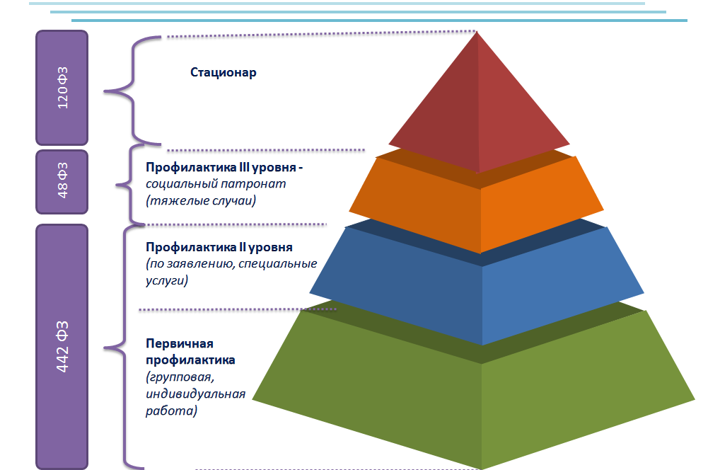
ДЕПАРТАМЕНТ ТРУДА И СОЦИАЛЬНОЙ ЗАЩИТЫ НАСЕЛЕНИЯ ГОРОДА МОСКВЫ
ГБУ ЦССВ «АЛЫЕ ПАРУСА»
Сферы применения законодательства в области поддержки семей с детьми
127562, г.Москва, ул.Декабристов, д.8, кор.3, телефон: 8 (499) 907-93-55, факс: 8 (499)745-67-09,
e-mail: alye_parusa@dszn.ru
5

Slide 6
ДЕПАРТАМЕНТ ТРУДА И СОЦИАЛЬНОЙ ЗАЩИТЫ НАСЕЛЕНИЯ ГОРОДА МОСКВЫ
ГБУ ЦССВ «АЛЫЕ ПАРУСА»
Центры содействия семейному воспитанию города Москвы оказывают
8 государственных услуг:
1. «Содержание, воспитание и социальная реабилитация несовершеннолетних, находящихся в трудной жизненной ситуации»
2. «Содействие в передаче воспитанников из числа детей-сирот и детей, оставшихся без попечения родителей, на семейные формы устройства, включая подбор граждан, выразивших желание стать опекунами или попечителями несовершеннолетних граждан либо принять детей, оставшихся без попечения родителей, в семью на воспитание в иных установленных семейным законодательством Российской Федерации формах»
3. «Содержание и воспитание детей-сирот и детей, оставшихся без попечения родителей»
4. «Осуществление постинтернатного патроната»
5. «Подготовка граждан, выразивших желание принять детей-сирот и детей, оставшихся без попечения родителей, на семейные формы устройства»
6. «Осуществление социального патроната над детьми, нуждающихся в помощи государства»
7. «Сопровождение семей (приемных, опекунских и попечительских) принявших ребенка (детей) на воспитание»
8. «Реализация дополнительных общеразвивающих программ на ознакомительном уровне»
127562, г.Москва, ул.Декабристов, д.8, кор.3, телефон: 8 (499) 907-93-55, факс: 8 (499)745-67-09,
e-mail: alye_parusa@dszn.ru
6

Slide 7
ДЕПАРТАМЕНТ ТРУДА И СОЦИАЛЬНОЙ ЗАЩИТЫ НАСЕЛЕНИЯ ГОРОДА МОСКВЫ
ГБУ ЦССВ «АЛЫЕ ПАРУСА»
Правовое обеспечение реформирования организаций для детей-сирот в городе Москве регламентированы следующими документами:
Положение о центре содействия семейному воспитанию
Утверждено Приказом ДСЗН города Москвы
от 19.03.2014 г. №190
Приказ о примерных нормативах штатной численности
от 24.12.2014 г. №1070
Приказ об утверждении уставов центров содействия семейному воспитанию От 22.12.2014 г. №1050
Приказ о реорганизации ГБУ детский дом №59
127562, г.Москва, ул.Декабристов, д.8, кор.3, телефон: 8 (499) 907-93-55, факс: 8 (499)745-67-09,
e-mail: alye_parusa@dszn.ru
7

Slide 8
Структурно-функциональная модель ГБУ ЦССВ «Алые паруса» в 2015 году
Отделение по содействию семейному устройству и комплексной реабилитации
-- Осуществление социально-психологической и реабилитационной работы с родителями, лишенными родительских прав, ограниченными в родительских правах, в целях обеспечения восстановления их в родительских правах и возвращения ребенка в кровную семью.
- Проведение информационных кампаний по привлечению новых семей, готовых принять ребенка (детей) на воспитание.
- Консультирование граждан по вопросам семейного устройства и защиты прав детей, оставшихся без попечения родителей.
- Осуществление подбора для детей-сирот и детей, оставшихся без попечения родителей, являющихся воспитанниками Центра, совместимой с ними семьи граждан из числа кандидатов в усыновители, опекуны (попечители), приемные родители
Реализация программ подготовки граждан, выразивших желание стать опекунами или попечителями несовершеннолетних граждан либо принять детей, оставшихся без попечения родителей, в семью на воспитание в иных установленных семейным законодательством Российской Федерации формах
-Временное содержание, воспитание, образование и социальная реабилитация детей, находящихся в трудной жизненной ситуации, и помещенных в Центр.
-Содержание и воспитание детей-сирот и детей, оставшихся без попечения родителей, помещенных в Центр под надзор.
-Создание в «социальных семьях» условий проживания, максимально способствующих умственному, эмоциональному, физическому и социальному развитию каждого воспитанника.
-Охрана здоровья, оказание своевременной образовательной, психолого-педагогической, медицинской, социальной и правовой помощи воспитанникам.
-Осуществление компенсации и (или) коррекции недостатков физического и (или) психического развития, а также отклонений в поведении воспитанников с ограниченными возможностями здоровья и (или) отклонениями в поведении.
-Социальная адаптация и подготовка воспитанников к самостоятельной жизни.
-Представительство и защита прав и законных интересов воспитанников. Подготовка и реализация индивидуального плана по защите прав ребенка.
ЦЕЛИ ДЕЯТЕЛЬНОСТИ
ЦССВ «Алые паруса»:
- Возвращение детей, оставшихся без попечения родителей, в кровную семью.
- Содействие устройству воспитанников Центра в семьи.
- Интеллектуальное, эмоциональное, нравственное и физическое развитие воспитанников.
- Социальная адаптация и реабилитация воспитанников.
- Обеспечение сохранения привязанностей воспитанников к родителям и другим родственникам (если это целесообразно), формирование привязанности детей, переданных на воспитание в семью, к замещающей семье.
- Формирование у воспитанников идентичности и позитивной самооценки на основе своевременной и комплексной социально-психологической реабилитации и семейного воспитания.
- Компенсация, коррекция нарушений в развитии и реабилитация воспитанников, в том числе, с ограниченными возможностями здоровья.
- Обеспечение прав и законных интересов воспитанников.
- Комплексное сопровождение замещающих семей.
- Постинтернатная адаптация выпускников Центра к самостоятельной жизни.
Отделение по сопровождению замещающих семей
- Создания оптимальных условий для развития и социализации ребенка, переданного на воспитание в семью;
--Предотвращения отказа от ребенка, переданного на воспитание в семью;
-Организации и осуществления эффективной замещающей семейной заботы;
- Профилактики кризисных ситуаций в семье и содействие укреплению семьи.
- Оказание профессиональной консультативной, юридической, психологической, педагогической, медицинской, социальной помощи семье, принявшей ребенка (детей) на воспитание.
Отделение по постинтернатному патронату
Постинтернатный патронат осуществляется путем индивидуального сопровождения выпускников и включает:
содействие выпускникам в получении образования, трудоустройстве, адаптации в обществе, организации досуга, помощь в реализации и защите их личных, жилищных, имущественных, иных прав и законных интересов;
оказание консультативной, социально-правовой и социально-педагогической помощи выпускникам;
поддержку выпускников в решении проблем самообеспечения, реализации возможностей по преодолению сложных жизненных ситуаций;
содействие выпускникам в реализации социальных гарантий.
проведение диагностики и коррекции процесса постинтернатной адаптации.
Отделение по работе с детьми,
находящимися в трудной жизненной ситуации
- Проведение обследования условий жизни несовершеннолетних граждан и их семей на основании поступивших в Центр обращений органов опеки и попечительства
- Оказание психолого-педагогической и социально-правовой помощи семьям, воспитывающим детей, в целях профилактики отказа родителей от воспитания своих детей, ограничения или лишения родительских прав.
- Совместно с подразделением комплексной реабилитации осуществление социальной реабилитации несовершеннолетних, оказавшихся в трудной жизненной ситуации, находящихся в Центр
- Осуществление социально-психологической и реабилитационной работы с родителями, лишенными родительских прав, ограниченными в родительских правах, в целях обеспечения восстановления их в родительских правах и возвращения ребенка в кровную семью.
8

Slide 9
ДЕПАРТАМЕНТ ТРУДА И СОЦИАЛЬНОЙ ЗАЩИТЫ НАСЕЛЕНИЯ ГОРОДА МОСКВЫ
ГБУ ЦССВ «АЛЫЕ ПАРУСА»
Примерный план мероприятий по реформированию организаций для детей-сирот и детей, оставшихся без попечения родителей в городе Москве
Создание комиссии по реализации мероприятий по реорганизации учреждений
Уведомление налоговых органов, Фонда социального страхования, Пенсионного фонда, Фонда обязательного медицинского страхования о предстоящей реорганизации учреждений
Размещение в СМИ уведомления о реорганизации после внесения в Единый государственный реестр юридических лиц записи о реорганизации учреждений
Решение вопросов, связанных с трудоустройством работников учреждений
Проведение совещания и ознакомление коллективов учреждений с порядком реорганизации. Направление письменных уведомлений работникам учреждений о реорганизации (об изменении существенных условий труда)
Проведение инвентаризации имущества и финансовых обязательств реорганизуемых учреждений, оформление инвентаризационных описей основных средств и малоценных предметов, дебиторской и кредиторской заложенности, предоставление учредителю копий инвентаризационных описей товарно-материальных ценностей
Письменное уведомление кредиторов учреждений
Проведение сверки задолженности учреждений перед кредиторами
Подготовка бухгалтерского баланса учреждений
Представление на утверждение кандидатуры директора государственного учреждения
Представление проекта штатного расписания государственного учреждения
Утверждение устава государственного учреждения
Утверждение государственного задания, плана финансово-хозяйственной деятельности учреждения и иных документов финансового характера
Передача движимого имущества учреждений
Составление и утверждение передаточного акта
Проведение государственной регистрации юридического лица, созданного в результате реорганизации
9
127562, г.Москва, ул.Декабристов, д.8, кор.3, телефон: 8 (499) 907-93-55, факс: 8 (499)745-67-09, e-mail: alye_parusa@dszn.ru

Slide 10
ДЕПАРТАМЕНТ ТРУДА И СОЦИАЛЬНОЙ ЗАЩИТЫ НАСЕЛЕНИЯ ГОРОДА МОСКВЫ
ГБУ ЦССВ «АЛЫЕ ПАРУСА»
Организационное обеспечение реформирования детского дома в
Центр содействия семейному воспитанию в городе Москве
Комплекс подготовительно-организационных мероприятий:
Определен маршрут вывода (перевода) воспитанников из организаций для детей-сирот, подлежащих ликвидации или реорганизации
Обеспечено проведение комплексного индивидуального обследования каждого ребенка,
Определены наиболее соответствующие потребностям ребенка формы устройства, типы или виды организаций для детей-сирот;
Осуществлены мероприятия по подготовке воспитанников к переводу в другую организацию;
Содействие ознакомлению воспитанников с местом их будущего проживания, включая его посещение,
Создавались условия для комфортного и безопасного приема и размещения воспитанников
Привлекались значимые для воспитанников работники реформируемых организации для детей-сирот, с учетом их квалификации, способности к восприятию новых требований
Проведена информационная кампания о причинах, порядке и сроках реорганизации, правах и обязанностях работников (в том числе гарантиях, связанных с возможностью трудоустройства, назначения пенсии и т.д.).
Организовано консультирование работников о возможности стать опекунами или попечителями над воспитанниками, а также оказывалось содействие в подготовке необходимого для этого документов;
127562, г.Москва, ул.Декабристов, д.8, кор.3, телефон: 8 (499) 907-93-55, факс: 8 (499)745-67-09,
e-mail: alye_parusa@dszn.ru
10

Slide 11
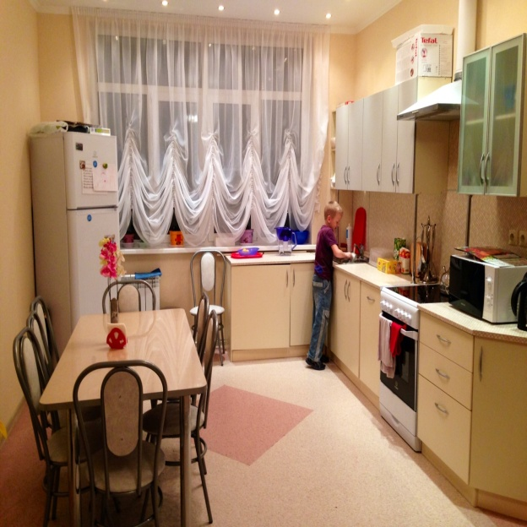
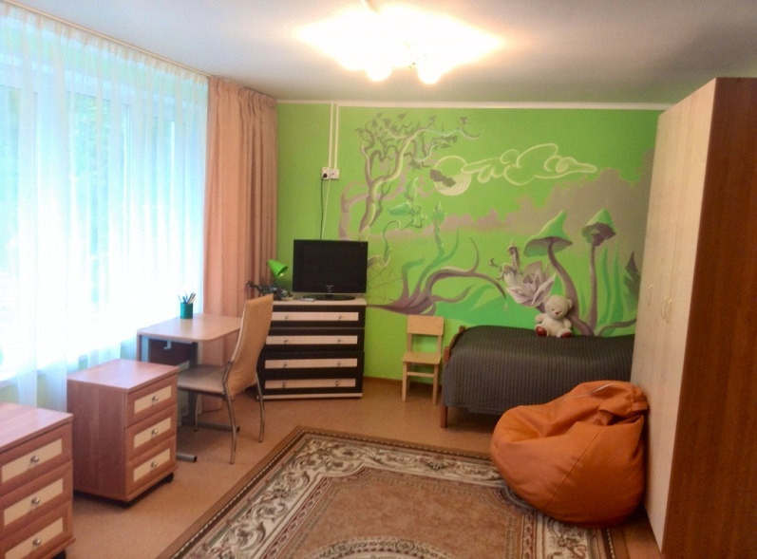
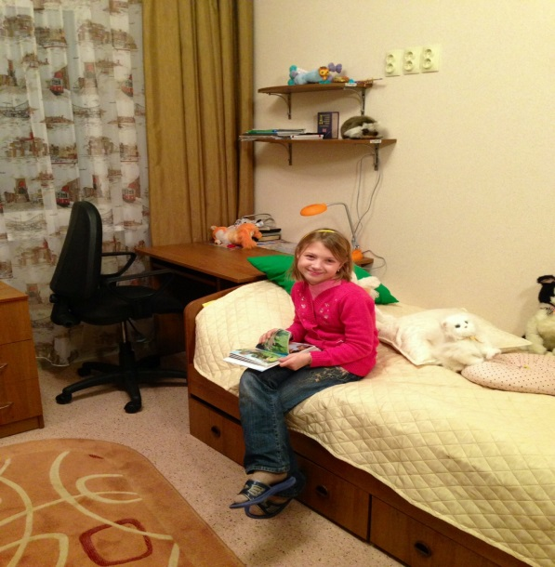
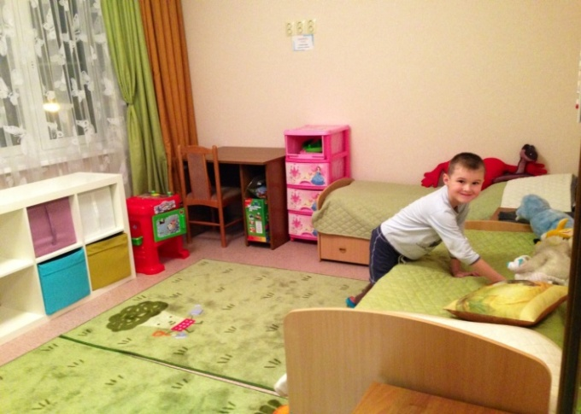
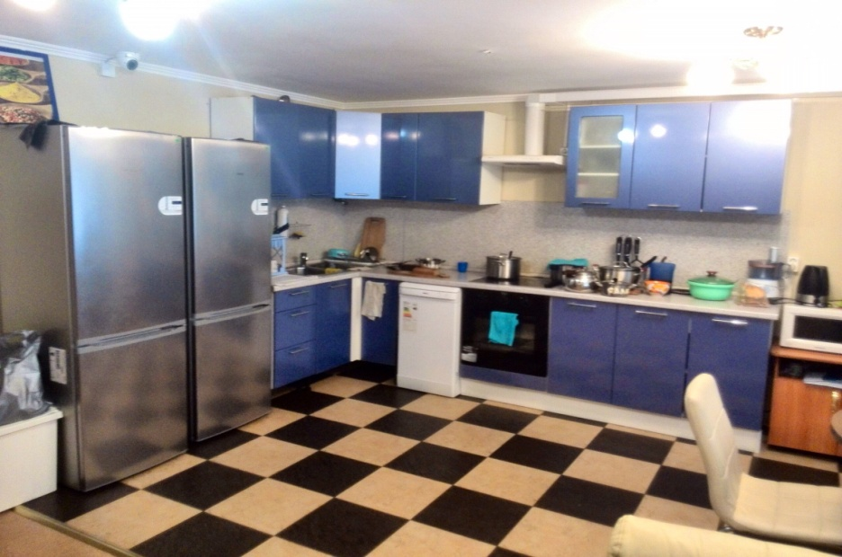
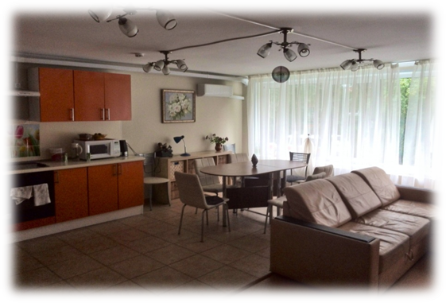
ДЕПАРТАМЕНТ ТРУДА И СОЦИАЛЬНОЙ ЗАЩИТЫ НАСЕЛЕНИЯ ГОРОДА МОСКВЫ
ГБУ ЦССВ «АЛЫЕ ПАРУСА»
Условия проживания воспитанников в ЦССВ после капитального ремонта
127562, г.Москва, ул.Декабристов, д.8, кор.3, телефон: 8 (499) 907-93-55, факс: 8 (499)745-67-09,
e-mail: alye_parusa@dszn.ru
11

Slide 12
ДЕПАРТАМЕНТ ТРУДА И СОЦИАЛЬНОЙ ЗАЩИТЫ НАСЕЛЕНИЯ ГОРОДА МОСКВЫ
ГБУ ЦССВ «АЛЫЕ ПАРУСА»
Основные организационные мероприятия, направленные на создание в ЦССВ условий проживания воспитанников, приближенных к семейным:
был реализован квартирный тип проживания, т.е. оборудовали жилые комнаты, санузлами, помещениями для отдыха, игр, занятий, а также бытовыми помещениями
устроили семейный быт в каждой группе с учетом пожеланий детей и педагогических работников
оборудовали индивидуальное пространства для занятий и отдыха, приобретали личные вещи для детей по возможности с участием самих детей
обеспечили наличие оборудования и инвентаря, мебели, технических и аудиовизуальных средств воспитания и обучения приближенных к семейным
разрешили расположение личных вещей воспитанников в т.ч. одежды, и других вещей, в комнате детей или других помещениях, отведенных под проживание группы
сформировали группы воспитанников, не превышающие 8 человек, из воспитанников разного возраста и состояния здоровья, полнородных (сиблингов) и неполнородных братьев и сестер
закрепили за воспитательной группой ограниченное количество педагогических работников (социальных мам (пап))
127562, г.Москва, ул.Декабристов, д.8, кор.3, телефон: 8 (499) 907-93-55, факс: 8 (499)745-67-09,
e-mail: alye_parusa@dszn.ru
12

Slide 13
13

Slide 14
ДЕПАРТАМЕНТ ТРУДА И СОЦИАЛЬНОЙ ЗАЩИТЫ НАСЕЛЕНИЯ ГОРОДА МОСКВЫ
ГБУ ЦССВ «АЛЫЕ ПАРУСА»
Кадровое обеспечение реформирования организаций для детей-сирот в городе Москве :
Сохранение и укрепление кадрового потенциала организации
Организация на системной основе обучающих мероприятий для сотрудников
Организация производственной практики на базе ЦССВ для выпускников ВУЗов, с целью подготовки молодых кадров
Реализованы меры материального стимулирования работников, включая установление соответствующих сложности их работы размеров и условий оплаты труда
127562, г.Москва, ул.Декабристов, д.8, кор.3, телефон: 8 (499) 907-93-55, факс: 8 (499)745-67-09,
e-mail: alye_parusa@dszn.ru
14

Slide 15
ДЕПАРТАМЕНТ ТРУДА И СОЦИАЛЬНОЙ ЗАЩИТЫ НАСЕЛЕНИЯ ГОРОДА МОСКВЫ
ГБУ ЦССВ «АЛЫЕ ПАРУСА»
Сложившаяся система повышения квалификации специалистов ЦССВ
«Алые паруса» включает в себя:
Высшее профильное образование - 91% сотрудников
Обучение в аспирантуре - 5%
Уровень образования
Посещение курсов повышения квалификации и переподготовки
Повышение квалификации – 95% педагогических работников
Переподготовка – 17% сотрудников
Участие в инновационной деятельности, опытно-экспериментальной работе
Более 80% специалистов являются участниками опытно -экспериментальной деятельности по теме «Социальные технологии подбора детям сиротам замещающей семьи в условиях мегаполиса»
Организация тематических супервизий для педагогических работников
100% педагогических работников
127562, г.Москва, ул.Декабристов, д.8, кор.3, телефон: 8 (499) 907-93-55, факс: 8 (499)745-67-09,
e-mail: alye_parusa@dszn.ru
15

Slide 16
ДЕПАРТАМЕНТ ТРУДА И СОЦИАЛЬНОЙ ЗАЩИТЫ НАСЕЛЕНИЯ ГОРОДА МОСКВЫ
ГБУ ЦССВ «АЛЫЕ ПАРУСА»
Методическое обеспечение реформирования организаций для детей-сирот в городе Москве :
Издание при поддержке Правительства Москвы методической литературы, необходимой для эффективной реализации основных государственных услуг
Создание в городе Москве научно-методических специализированных организаций, осуществляющих методическую поддержку работников социальной сферы
3. Распространение положительного опыта работы по созданию эффективных моделей функционирования центров по содействию семейному воспитанию,
4. Проведение на системной основе совещаний, и других мероприятий для руководителей организаций для детей-сирот в целях обеспечения методического руководства и координации деятельности
5. Создание на базе ГАУ ИДПО ДТСЗН города Москвы научно-методического совета организаций социального обслуживания, имеющих статус «Опытно-экспериментальная площадка системы труда и социальной защиты населения города Москвы»
127562, г.Москва, ул.Декабристов, д.8, кор.3, телефон: 8 (499) 907-93-55, факс: 8 (499)745-67-09,
e-mail: alye_parusa@dszn.ru
16

Slide 17
ДЕПАРТАМЕНТ ТРУДА И СОЦИАЛЬНОЙ ЗАЩИТЫ НАСЕЛЕНИЯ ГОРОДА МОСКВЫ
ГБУ ЦССВ «АЛЫЕ ПАРУСА»
Опытно-экспериментальная площадка на тему:
«СОЦИАЛЬНЫЕ ТЕХНОЛОГИИ ПОДБОРА
ДЕТЯМ-СИРОТАМ ЗАМЕЩАЮЩЕЙ СЕМЬИ В УСЛОВИЯХ МЕГАПОЛИСА»
ПРОЕКТ НАПРАВЛЕН НА РЕАЛИЗАЦИЮ ПРАВА КАЖДОГО РЕБЕНКА РОССИИ
ЖИТЬ И ВОСПИТЫВАТЬСЯ В СЕМЬЕ
ЦЕЛЕВЫЕ ГРУППЫ:
дети-сироты и дети, оставшиеся без попечения родителей, преимущественно подросткового возраста
кровные родители
кандидаты в замещающие родители
жители мегаполиса
ОЖИДАЕМЫЙ РЕЗУЛЬТАТ: увеличение доли детей-сирот и детей, оставшихся без попечения родителей, устроенных на различные формы семейного воспитания с 40% в 2014 г. до 65% в 2015 г., до 80% к 2017 г.
Сроки реализации проекта: 2014 – 2017 г.г.
Бюджет проекта: внебюджетные средства
127562, г.Москва, ул.Декабристов, д.8, кор.3, телефон: 8 (499) 907-93-55, факс: 8 (499)745-67-09,
e-mail: alye_parusa@dszn.ru
17

Slide 18
ДЕПАРТАМЕНТ ТРУДА И СОЦИАЛЬНОЙ ЗАЩИТЫ НАСЕЛЕНИЯ ГОРОДА МОСКВЫ
ГБУ ЦССВ «АЛЫЕ ПАРУСА»
Реализации государственного заказа осложнена преобладанием «ТРУДНОУСТРАИВАЕМОЙ» категорией детей-сирот и детей, оставшихся без попечения родителей:
Подростки старше 10 лет (87%). Среди них – старшие подростки с умеренной и высокой тяжестью психологической травмы и девиацией поведения
Дети-сироты и дети, оставшиеся без попечения родителей с ограниченными возможностями здоровья (ОВЗ)
Дети-сироты и дети, оставшиеся без попечения родителей, имеющие полнородных (сиблингов) и неполнородных братьев или сестер, проживающих в детских учреждениях
127562, г.Москва, ул.Декабристов, д.8, кор.3, телефон: 8 (499) 907-93-55, факс: 8 (499)745-67-09,
e-mail: alye_parusa@dszn.ru
18

Slide 19

ДЕПАРТАМЕНТ ТРУДА И СОЦИАЛЬНОЙ ЗАЩИТЫ НАСЕЛЕНИЯ ГОРОДА МОСКВЫ
ГБУ ЦССВ «АЛЫЕ ПАРУСА»
Сведения об общем количестве воспитанников ГБУ ЦССВ «Алые паруса», переданных на различные формы семейного воспитания
2014 г.- 41 ребенок
01.2015 г. – 11.2015 г. – 50 детей
127562, г.Москва, ул.Декабристов, д.8, кор.3, телефон: 8 (499) 907-93-55, факс: 8 (499)745-67-09,
e-mail: alye_parusa@dszn.ru
19

Slide 20
Сведения о количестве воспитанников ГБУ ЦССВ «Алые паруса»,переданных на семейные формы воспитания с 2012 г. по октябрь 2015 г.
20

Slide 21
Анализ результатов разработки и внедрения программ и технологий подбора замещающей семьи воспитанникам подросткового возраста и детям с ограниченными возможностями здоровья свидетельствует об успешности решения актуальных задач (см. таблицу 1):
ДЕПАРТАМЕНТ ТРУДА И СОЦИАЛЬНОЙ ЗАЩИТЫ НАСЕЛЕНИЯ ГОРОДА МОСКВЫ
ГБУ ЦССВ «АЛЫЕ ПАРУСА»
Таблица 1
Сведения о количестве «трудноустраиваемых» воспитанников ГБУ ЦССВ «Алые паруса»,
переданных на семейные формы воспитания в период с 01.01.2015 г. по 20.11.2015 г.
№ П/П | Категория «трудноустраиваемых» воспитанников | 01.01.2015 – 20.11.2015 | Всего
1 | Подростки (11-17 лет) | 17 | Передано 36 подростков (11-17лет) с различной группой здоровья
2 | Подростки с ограниченными возможностями здоровья (11-17 лет) | 13
3 | Подростки инвалиды (11-17 лет) | 6
4 | Дети (1,5-10лет) | 10 | Передано 14 детей (1,5-10 лет) с различной группой здоровья
5 | Дети с ограниченными возможностями здоровья (1,5-10 лет) | 0
6 | Дети инвалиды (1,5-10 лет) | 4
7 | Всего передано на семейные формы воспитания | 50 | 50
127562, г.Москва, ул.Декабристов, д.8, кор.3, телефон: 8 (499) 907-93-55, факс: 8 (499)745-67-09,
e-mail: alye_parusa@dszn.ru
21

Slide 22
ДЕПАРТАМЕНТ ТРУДА И СОЦИАЛЬНОЙ ЗАЩИТЫ НАСЕЛЕНИЯ ГОРОДА МОСКВЫ
ГБУ ЦССВ «АЛЫЕ ПАРУСА»
Условия результативности и эффективности деятельности
ГБУ ЦССВ «Алые паруса»
I. Мотивация руководителя на достижение целей по реализации стратегии государства в сфере защиты детства
II. Мобильность руководителя, нацеленность на эволюционные и революционные изменения в системе социальной организации в соответствии с запросами общества
III. Направленность деятельности руководителя Центра на:
- создание открытой системы Центра содействия семейному воспитанию
- создание в учреждении эко-пространства, атмосферы доверия между всеми участниками реализации программ передачи воспитанников на семейные формы воспитания
- формирование стойкой мотивации каждого сотрудника на решение задач устройства воспитанников на семейные
- формы воспитания на основе активного поиска кандидатов в замещающие родители
использование современных форм и методов работы с кадрами, направленных на стимулирование развития новаторства в Центре,
-максимальное вовлечение сотрудников в инновационную деятельность Центра
обеспечение функционирования системы непрерывного повышения квалификации каждого специалиста
-постоянный поиск. Анализ, освоение и внедрение современных российских и зарубежных социальных технологий подбора детям-сиротам замещающей семьи.
IV. Формирование команды специалистов, работающей на результат.
V. Развитием социального партнерства ГБУ ЦССВ «Алые паруса», постоянный поиск новых союзников
127562, г.Москва, ул.Декабристов, д.8, кор.3, телефон: 8 (499) 907-93-55, факс: 8 (499)745-67-09,
e-mail: alye_parusa@dszn.ru
22

Slide 23
ДЕПАРТАМЕНТ ТРУДА И СОЦИАЛЬНОЙ ЗАЩИТЫ НАСЕЛЕНИЯ ГОРОДА МОСКВЫ
ГБУ ЦССВ «АЛЫЕ ПАРУСА»
ИННОВАЦИОННЫЕ ТЕХНОЛОГИИ СЕМЕЙНОГО УСТРОЙСТВА
Работа с кровными родственниками ребенка, изучение его прошлого
ВОСПИТАННИКИ
ГБУ ЦССВ «АЛЫЕ ПАРУСА»
ЗАМЕЩАЮЩАЯ СЕМЬЯ
Технологии устройства воспитанников подросткового возраста ГБУ ЦССВ «Алые паруса» на воспитание в семью
Создание портфолио каждому воспитаннику ГБУ ЦССВ «Алые паруса»
Поиск и привлечение кандидатов в ЗР через «Клуб приемных родителей»
Еженедельное проведение «Родительской субботы» в рамках программы ШПР
Организация и участие в Фестивале детского творчества «От сердца к сердцу»
Проведение общегородского мероприятия «День Аиста», «День открытых дверей», «Родительский день»
Привлечение СМИ, коммерческих и некоммерческих организаций к поиску кандидатов в замещающие родители, проект волонтеров «Ищу друга»
127562, г.Москва, ул.Декабристов, д.8, кор.3, телефон: 8 (499) 907-93-55, факс: 8 (499)745-67-09,
e-mail: alye_parusa@dszn.ru
23

Slide 24





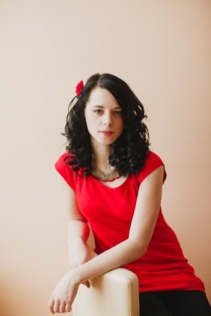

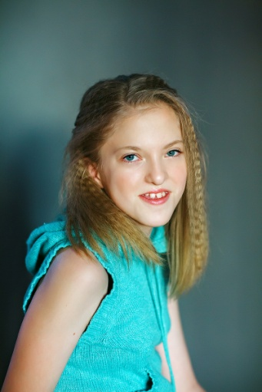
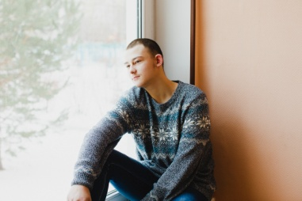
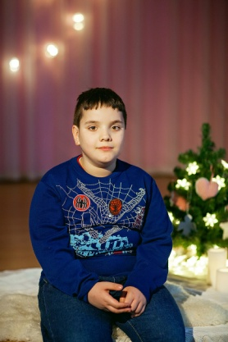

ДЕПАРТАМЕНТ ТРУДА И СОЦИАЛЬНОЙ ЗАЩИТЫ НАСЕЛЕНИЯ ГОРОДА МОСКВЫ
ГБУ ЦССВ «АЛЫЕ ПАРУСА»
Использование профессиональной фотосъемки воспитанников Центра в системе следующих социальных технологий:
работа с кровными родственниками ребенка,
создание портфолио каждому воспитаннику
привлечение СМИ, коммерческих и некоммерческих организаций к поиску кандидатов в замещающие родители,
проект волонтеров «Ищу друга»
поиск и привлечение кандидатов в замещающие родители через «Клуб приемных родителей»
проведение общегородского мероприятия «День Аиста», «День открытых дверей»,
«Родительский день»
127562, г.Москва, ул.Декабристов, д.8, кор.3, телефон: 8 (499) 907-93-55, факс: 8 (499)745-67-09,
e-mail: alye-parusa@dszn.ru
24

Slide 25

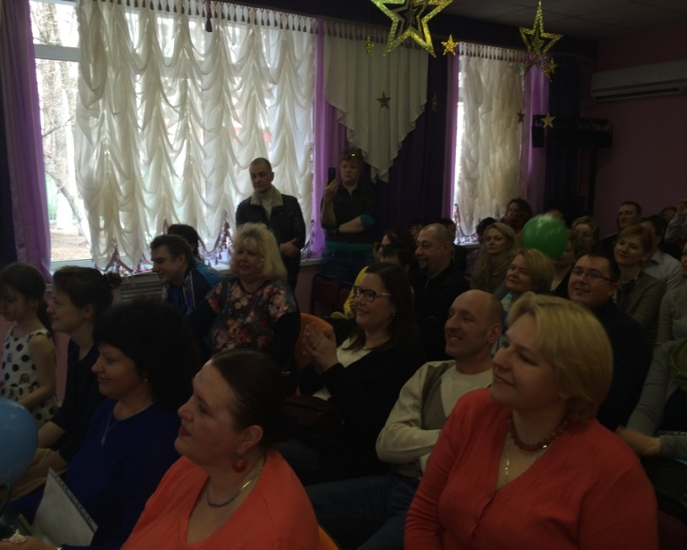
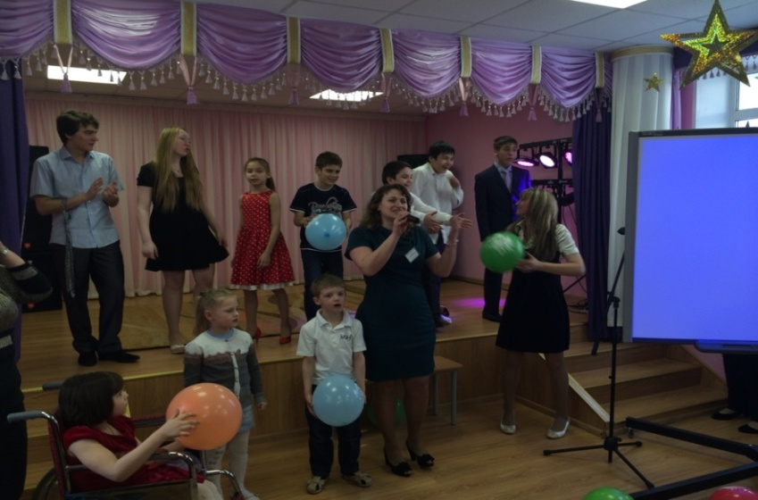
ДЕПАРТАМЕНТ ТРУДА И СОЦИАЛЬНОЙ ЗАЩИТЫ НАСЕЛЕНИЯ ГОРОДА МОСКВЫ
ГБУ ЦССВ «АЛЫЕ ПАРУСА»
Социальная технология «День Аиста»
Результаты проведения общегородских мероприятий в 2015 году:
28 марта 2015 г. в результате проведения «Дня Аиста» нашли свою семью 17 детей;
4 апреля 2015 г. в результате проведения Дня открытых дверей нашли свою семью 4 ребенка
31 октября 2015 г. в результате проведения Дня открытых дверей нашли свою семью 5 детей
7 ноября 2015 г. в результате проведения «Дня Аиста» свою семью нашли 4 ребенка
14 ноября 2015 г. в результате проведения Дня открытых дверей нашли свою семью 2 ребенка
127562, г.Москва, ул.Декабристов, д.8, кор.3, телефон: 8 (499) 907-93-55, факс: 8 (499)745-67-09,
e-mail: alye_parusa@dszn.ru
25

Slide 26
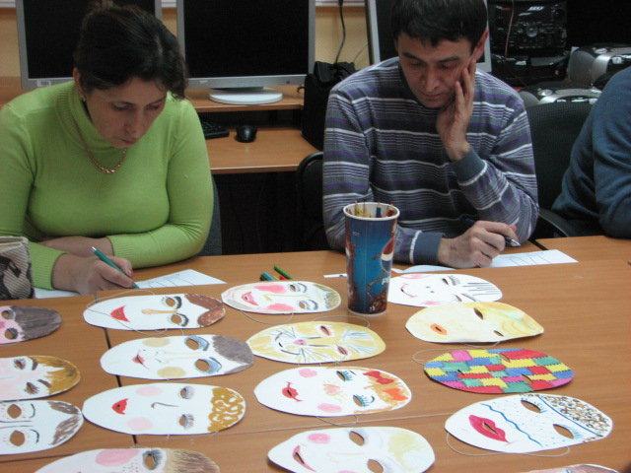
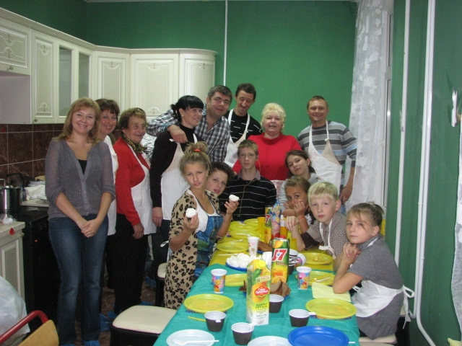
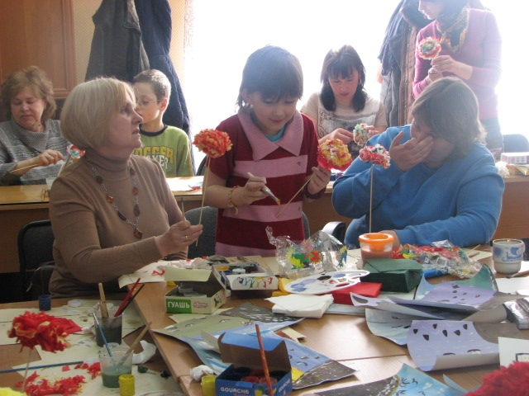
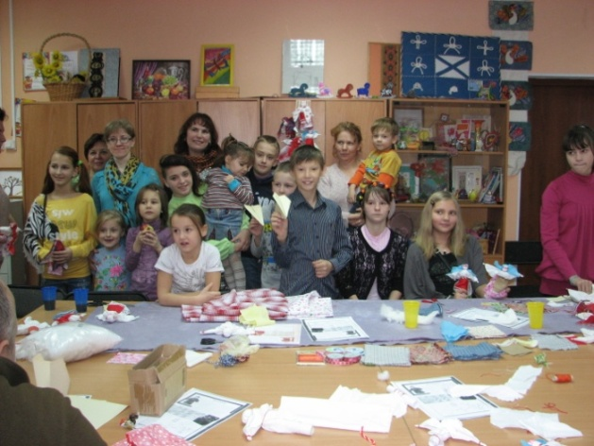
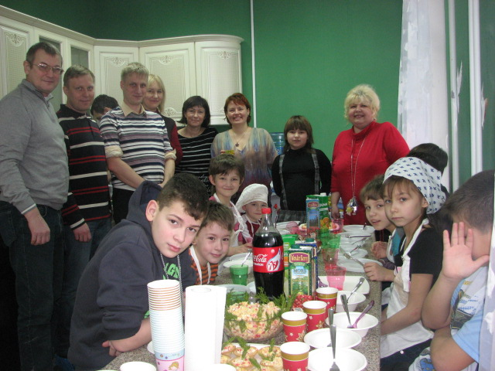
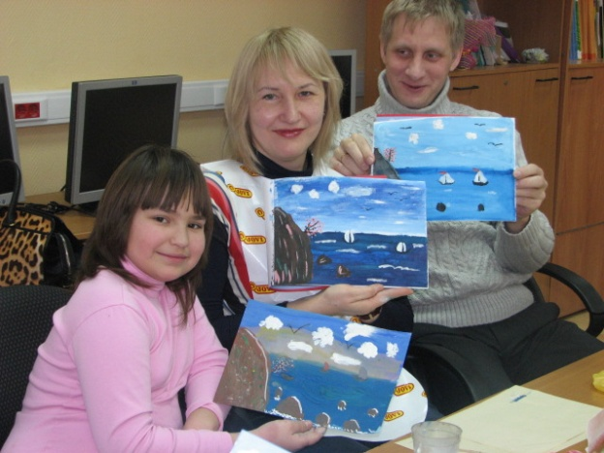
ДЕПАРТАМЕНТ ТРУДА И СОЦИАЛЬНОЙ ЗАЩИТЫ НАСЕЛЕНИЯ ГОРОДА МОСКВЫ
ГБУ ЦССВ «АЛЫЕ ПАРУСА»
Использование методов арт-терапии в Школе приемных родителей по социальной технологии «Родительская суббота»
Маскотерапия
Трудотерапия
Изотерапия
127562, г.Москва, ул.Декабристов, д.8, кор.3, телефон: 8 (499) 907-93-55, факс: 8 (499)745-67-09,
e-mail: alye_parusa@dszn.ru
26

Slide 27
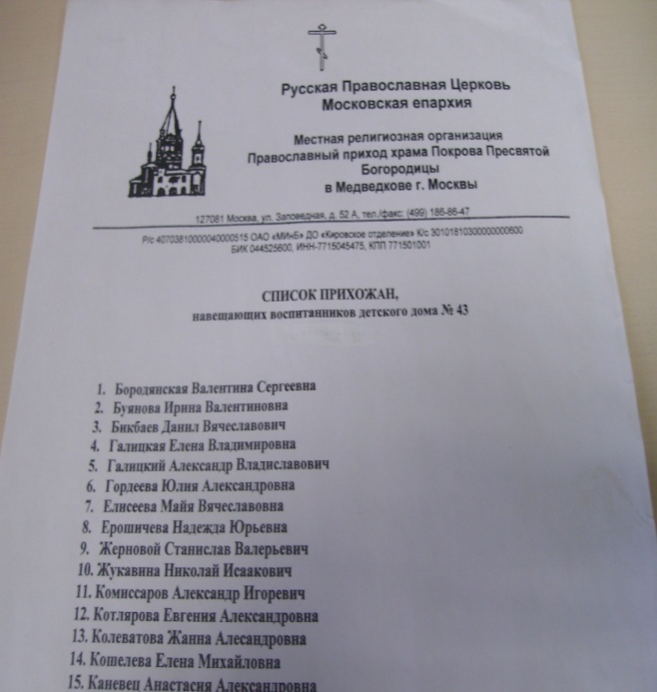
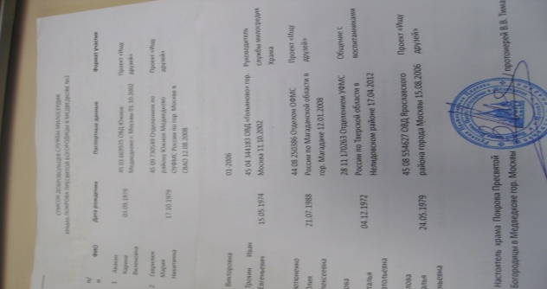
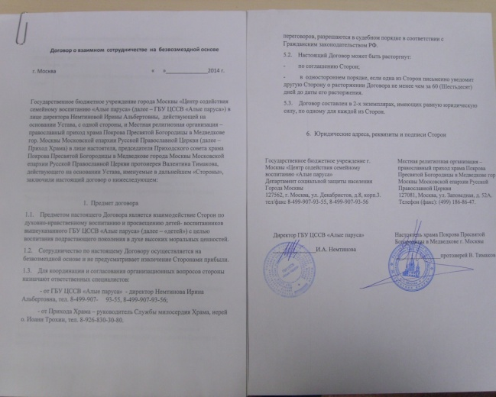
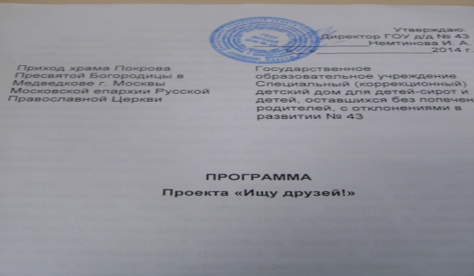
ДЕПАРТАМЕНТ ТРУДА И СОЦИАЛЬНОЙ ЗАЩИТЫ НАСЕЛЕНИЯ ГОРОДА МОСКВЫ
ГБУ ЦССВ «АЛЫЕ ПАРУСА»
Списки волонтеров-прихожан
Воспитанников с ограниченными возможностями здоровья нашего Центра посещали волонтеры-прихожане местного храма Покрова Пресвятой Богородицы в Медведкове города Москвы (на основании Договора о сотрудничестве).
Положения договора реализовывались прихожанами службы милосердия, желающими безвозмездно послужить нуждающимся детям. Был разработан совместный проект и создана программа проекта «Ищу друзей!».
Волонтеры Службы милосердия предварительно проходили собеседование, и, прошедшие отбор, заносились в Список прихожан, утверждаемый настоятелем Храма.
В составе добровольцев-прихожан, привлеченных к сотрудничеству, имеются доктора наук, юристы, медики, педагоги, художники, менеджеры.
27

Slide 28

ДЕПАРТАМЕНТ ТРУДА И СОЦИАЛЬНОЙ ЗАЩИТЫ НАСЕЛЕНИЯ ГОРОДА МОСКВЫ
ГБУ ЦССВ «АЛЫЕ ПАРУСА»
Разработана программа и технология социальной рекламы воспитанников ЦССВ «Алые паруса» в мегаполисе
Цель: отработка активных форм поиска ребенку замещающей семьи.
Новый совместный проект службы милосердия храма Покрова Пресвятой Богородицы и
ЦССВ «Алые паруса» «Возьмите меня в семью!»
Дети ищут родителей
(или – «детям-сиротам нужны родители»)
Познакомившись ближе с воспитанниками, участники программы «Ищу друзей!» оформляли документы и забирали детей в свои семьи.
Черкасова Анна Евгеньевна
- зам. руководителя Службы милосердия, доктор медицинских наук, автор программы «Ищу друзей!», одна из многих, оформивших опеку над ребенком.
Черкасова А.Е. привлекла к проекту 60 добровольцев
127562, г.Москва, ул.Декабристов, д.8, кор.3, телефон: 8 (499) 907-93-55, факс: 8 (499)745-67-09,
e-mail: alye_parusa@dszn.ru
28

Slide 29
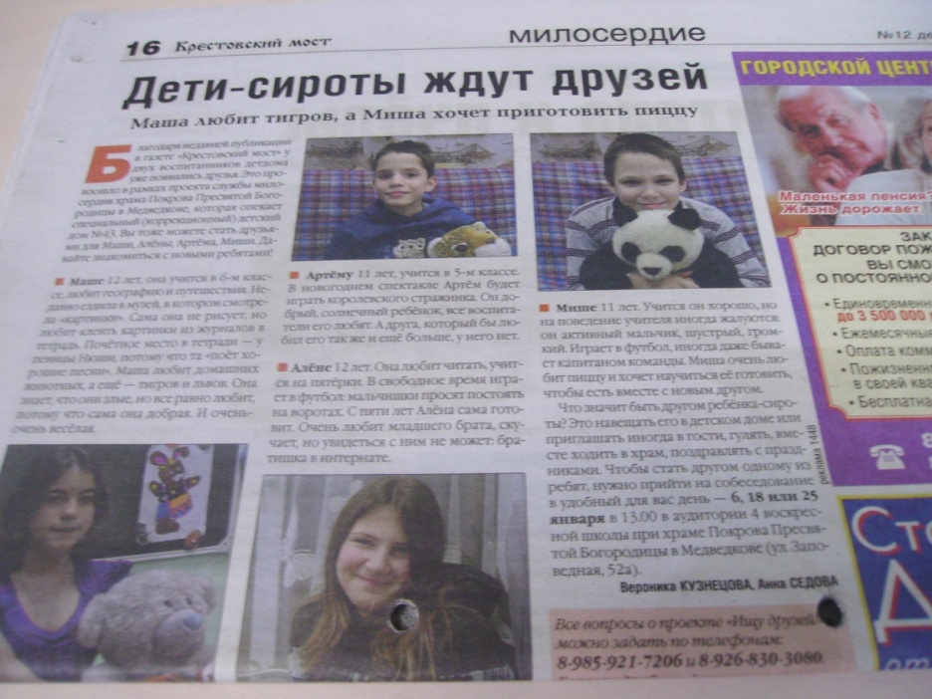
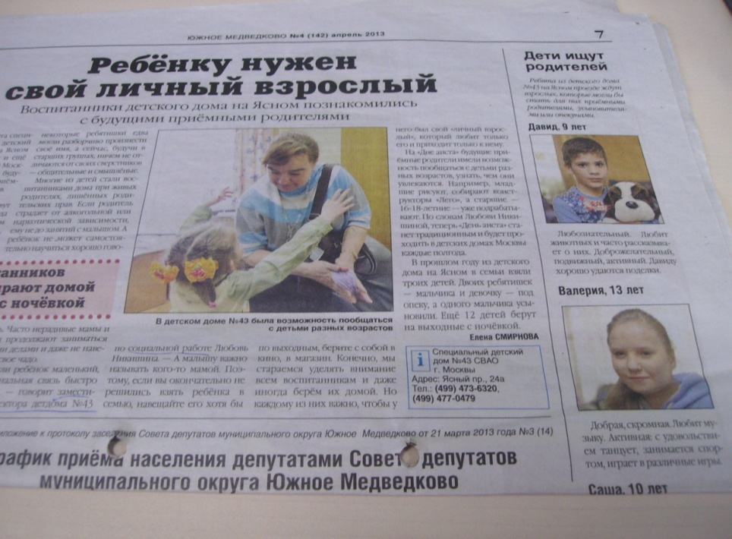
ДЕПАРТАМЕНТ ТРУДА И СОЦИАЛЬНОЙ ЗАЩИТЫ НАСЕЛЕНИЯ ГОРОДА МОСКВЫ
ГБУ ЦССВ «АЛЫЕ ПАРУСА»
«Привлечение СМИ к поиску кандидатов в замещающие родители» для детей подросткового возраста, с ОВЗ и сиблингов
Служба милосердия размещает фотографии детей в газете
«Крестовский мост» и на сайте Храма
127562, г.Москва, ул.Декабристов, д.8, кор.3, телефон: 8 (499) 907-93-55, факс: 8 (499)745-67-09,
e-mail: alye_parusa@dszn.ru
29

Slide 30
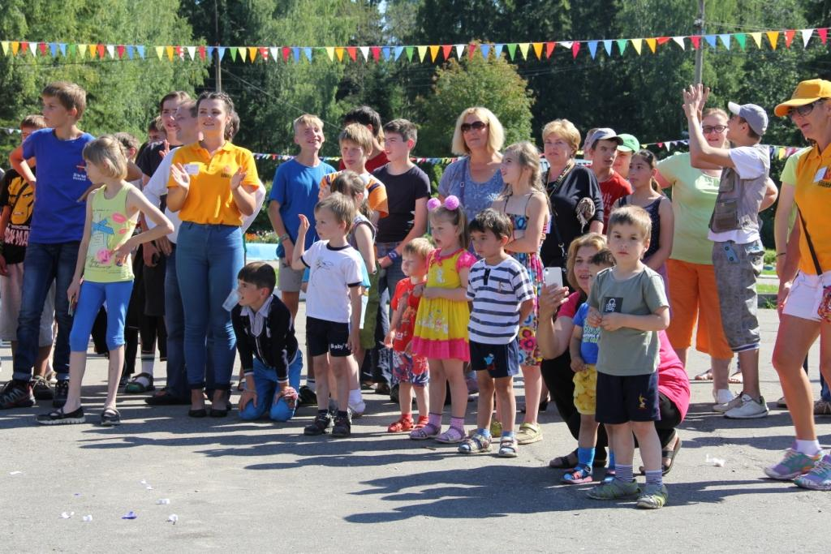
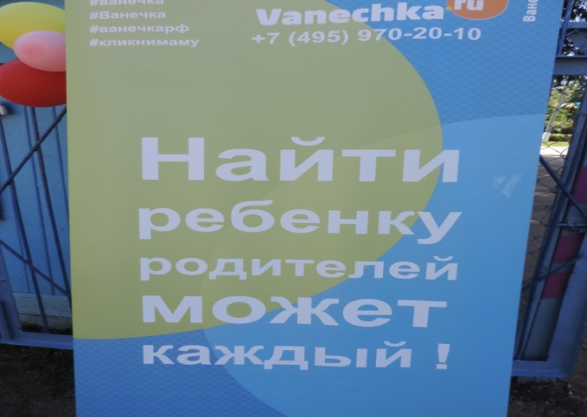
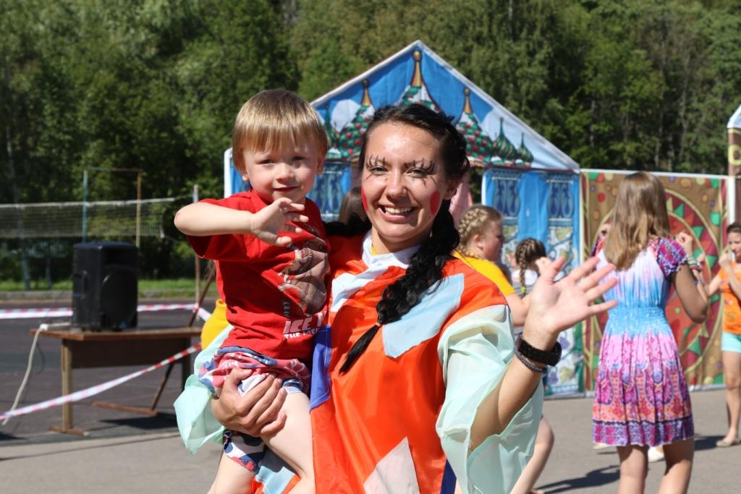
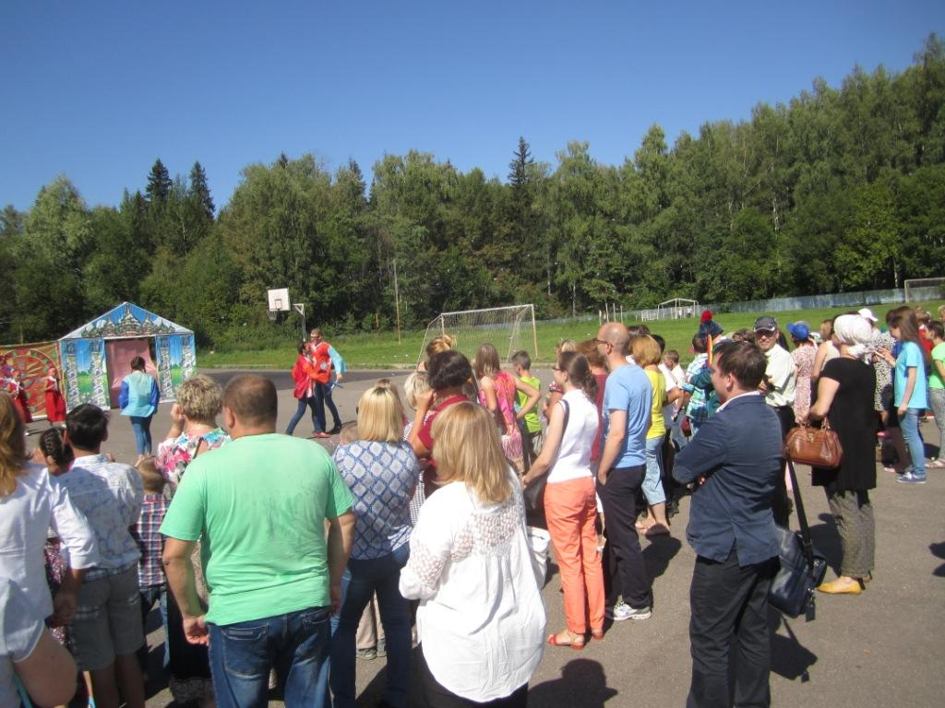

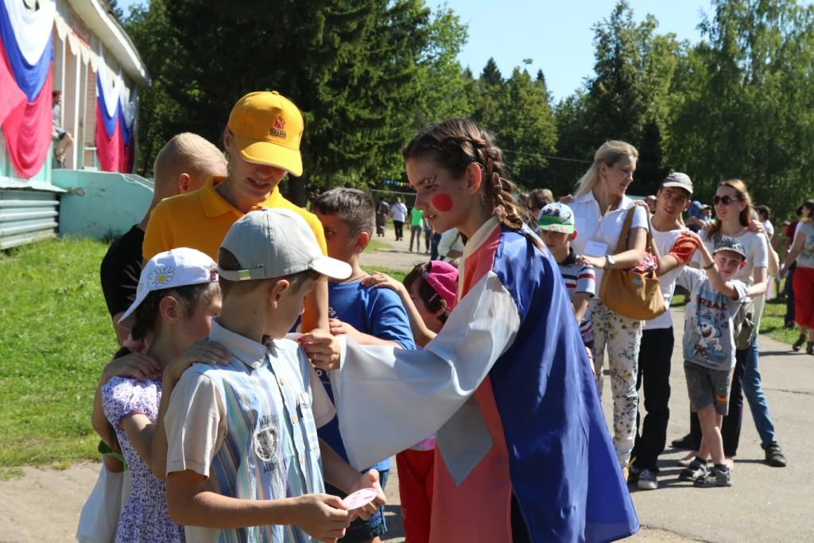
ДЕПАРТАМЕНТ СОЦИАЛЬНОЙ ЗАЩИТЫ НАСЕЛЕНИЯ ГОРОДА МОСКВЫ
ГБУ ЦССВ «АЛЫЕ ПАРУСА»
Инновационная социальная технология
«Выездное городское мероприятие «Родительский день»
127562, г.Москва, ул.Декабристов, д.8, кор.3, телефон: 8 (499) 907-93-55, факс: 8 (499)745-67-09,
e-mail: alye_parusa@dszn.ru
30

Slide 31

ДЕПАРТАМЕНТ ТРУДА И СОЦИАЛЬНОЙ ЗАЩИТЫ НАСЕЛЕНИЯ ГОРОДА МОСКВЫ
ГБУ ЦССВ «АЛЫЕ ПАРУСА»
«Реформирование детского дома в Центр содействия семейному воспитанию: правовые, организационные, кадровые, методические аспекты»
Спасибо за
внимание!
Обучающий семинар
25-26 ноября 2015 года
г. Владивосток
127562, г.Москва, ул.Декабристов, д.8, кор.3, телефон: 8 (499) 907-93-55, факс: 8 (499)745-67-09,
e-mail: alye_parusa@dszn.ru
31

